Slide 1
伊方原発 運転差止訴訟 控訴審
控訴理由書 第1部の口頭説明
-争点１ 司法判断枠組み-
2026.4.21 Tue
高松高等裁判所
控訴人ら訴訟代理人弁護士 中 野 宏 典

Slide 2
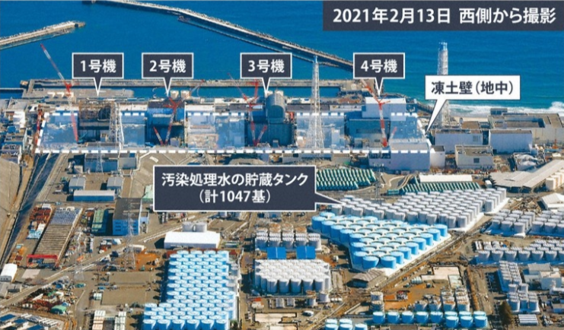
福島第一原発事故の教訓が
あらゆる司法判断の
出発点とされなければならない

Slide 3
控訴理由書第1部の概要と本説明の内容
第１ はじめに（p10）
第２ 原判決の概要（p14）
第３ 求められる司法審査の在り方（p19）
１ 「安全」が確保されない原発の稼働は差し止められるべきこと（p19）
２ 原発のリスクの許容性（p21）
３ 原発におけるリスクの所在（便益とリスクの偏在）（p22）
４ 「受忍せざるを得ないといえる限度まで低減されていること」の具体的内容及び判断基準（p23）
５ 主張立証責任の分配（p34）
６ 各防護レベルにおいて万全を期しているかを評価するための具体的判断基準（p36）
７ まとめ（p46）
第４ 原判決の不当性（p48）
１ 相対的安全と社会通念、新規制基準の考え方の不合理性（p48）
２ 原規委の独立性等と専門技術的裁量の範囲（p53）
３ 原規委の策定する基準が社会通念を具体化している等の点（p57）
４ 主張立証責任に関する実質的根拠や内容（p60）
５ 原発の安全における合理性について（p63）
６ ドイツにおける判断枠組みを採用しない点（p66）
７ 原発の必要性・公益性に関する判断（p69）
８ 福島第一原発事故被害を踏まえるべきこと（p71）
第５ 終わりに‐現実の原規委を直視すべきこと（p75）
「第１」で説明
「第２」で説明
「第３」で説明
「第４」で説明

Slide 4
第１ 求められる司法審査の在り方（第３）

Slide 5
第１ 求められる司法判断の在り方（第3）
「災害の防止上支障がない」の意義
「災害の防止上支障がない」＝「安全が確保されている」 ➡ 安全とは？
安全とは
科学技術を利用した機械や装置を社会で利用するための要件。
「許容できないリスクがないこと」（ISO/IEC GUIDE 51:2014）
原発事故の影響を受ける潜在的被害者にとって、
原発が内在する膨大な危険（リスク）が
受忍せざるを得ないといえる限度にまで低減されていることが
安全であり、「災害の防止上支障がない」ということ。
← 危険（リスク）が、あらゆる事態に対しても絶対に顕在化しないようにすること（いわゆる「ゼロリスク」）を求めるものでは全くない。

Slide 6
第１ 求められる司法判断の在り方（第3）
被害の広範囲性➡確立された国際的な基準を踏まえること➡国際基準としての「深層防護の徹底」
原子力基本法2条
２ 前項の安全の確保については、確立された国際的な基準を踏まえ、国民の生命、健康及び財産の保護、環境の保全並びに我が国の安全保障に資することを目的として、行うものとする。
被害の広範囲性
▶ 原発事故の被害は、その危険（リスク）を受け入れていない外国にまで及ぶ。
曖昧不明確な社会通念ではなく、
確立された国際的な基準を踏まえなければならない
IAEAの基本安全原則（SF-1）（甲961・64頁）
▶ 原子力発電所において事故を防止し、かつ、発生時の事故の影響を緩和する主要な手段は、深層防護の考え方を適用することである。

Slide 7
第１ 求められる司法判断の在り方（第3）
「万が一にも深刻な事故を起こさない」×「科学の不確実性」＝深層防護の徹底 cf.R3.3.18水戸地裁判決（甲704）
▶ 深層防護は、一般に、安全に対する脅威から人を守ることを目的として、ある目標をもったいくつかの障壁（防護レベル）を用意し、あるレベルの防護に失敗しても次のレベルで防護するという概念。
▶ 原発事故の特異性、万が一にも事故を起こしてはならないこと、にもかかわらず、安全対策は不確実で不安定なため、一つの完璧な対策（銀の弾丸）はないことから要求される。
深層防護の徹底
【重要】
前段否定、後段否定
ポイント①：連続した5つの防護レベルを用意すること
ポイント②：各防護レベルが独立して有効に機能する（万全を期す）こと
深層防護が徹底されず、①及び②のいずれか一方でも欠ければ、
原発の持つ危険（リスク）を、潜在的被害者にとって受忍せざるを得ないと
いえる程度にまで低減したとは評価できない＝安全とはいえない

Slide 8






第１ 求められる司法判断の在り方（第3）
ポイント②：各防護レベルが独立して有効に機能する（万全を期す）こと
平成3年裁判官会同（甲479・p652-653）
行政庁には、常に最良の選択をすべきであり、安全か否かの判断につき、 （政策的裁量のように）幾つかの科学的学説のうちいずれを採ることも許されるという意味での裁量の余地はない。
原規委の裁量は、政策的裁量と比較して極めて狭い。
宇賀克也『行政法概説Ⅰ』（甲1193）、曽和俊文『行政法総論を学ぶ』（甲1194） 、下山憲治ほか『行政法』（甲1195）
▶ 行政裁量が逸脱・濫用となる事由： 法律の目的違反、 不正な動機、 平等原則違反、
比例原則違反、 裁量権行使の前提となる事実の誤認、 判断過程の不適正。
▶ 考慮事項に着目した審査（考慮事項審査）：❶考慮すべき事項を考慮していない（要考慮事項の不考慮）、❷考慮すべきでない事項を考慮した（他事考慮）、❸各考慮事項についての重要度の評価を誤った。
専門技術的裁量の範囲が狭いことを踏まえ、厳格に判断すべき。

Slide 9
第１ 求められる司法判断の在り方（第3）
原発に求められる「高度の安全」とは何なのか
客観的には安全（帰無仮説が正しい）
客観的には危険（対立仮説が正しい）
深刻な災害が万が一にも起こらないようにする
＝安全確保を旨とする
▶ 安全について真偽不明（＝危険の疑問が残る）なら
原発の稼働を認めてはならない
せっかち
客観的には安全なのに、危険と誤判断して
規制してしまう「慌て者の過誤」（＝第1種の過誤）
規制なし
規制？
規制
「疑わしきは安全のために」
規制なし
規制なし？
規制
「疑わしきは自由（稼働）のために」
甲684・p72-74
ぼんやり
客観的には危険なのに、安全と誤判断して
規制しない「うっかり者の過誤」（＝第2種の過誤）

Slide 10
第１ 求められる司法判断の在り方（第3）
「深刻な災害が万が一にも起こらないようにする」
不定性を保守的に考慮
=確実でなくても考慮する
「合理的に予測」される事象だけを考慮する
2011年1月時点で
今後30年間で福島第一原発に
震度6を超える地震が発生する確率は
0.0％とされていた(控訴理由書・ｐ３０)。
➡合理的に予測される事象だけを
考えていたのでは、
福島第一原発事故は防げない
甲480・p115 準72・p56-

Slide 11
第１ 求められる司法判断の在り方（第3）
ポイント②：各防護レベルが独立して有効に機能する（万全を期す）こと
下山憲治教授の基準（甲684・p79）、ドイツにおける判断方法（甲680・p20-21）
怠れば、要考慮事項の不考慮
Ⅰ その時点において利用可能で、信頼されるデータ・情報のすべてが検討されていること
ⅰ 許可官署が、現存する不確実性等を排除するために、工学上の経験則に準拠するだけではなく、科学（理論）的な想定や計算にすぎないものを考慮に入れたこと
ⅱ 許可官署が、支配的な見解に寄りかからず、全ての代替可能な科学的知見を考慮に入れたこと
Ⅱ 採用された調査・分析及び予測方法の適切性・信頼性が認められること
ⅲ 許可官署が、十分に保守的な想定でリスク調査やリスク評価に残る不確実性を考慮に入れたこと
Ⅲ 法の仕組みや趣旨などに照らして必要な権利・法益のすべてを比較衡量していること
Ⅳ その選択・判断のプロセスが意思決定の理由と共に明確に示されていること
Ⅴ 全体を通じて判断に恣意性・不合理な契機が認められないこと
事後的に、
Ⅵ 必要に応じて当初の決定内容を修正・変更する義務が尽くされていること
考慮事項審査の前提として重要

Slide 12
第１ 求められる司法判断の在り方（第3）
Ⅰⅱの点について‐2020（令和2）年1月17日 伊方原発 広島高裁即時抗告審決定
「（支配的・通説的な見解に寄りかかって、全ての代替可能な科学的知見を考慮することを怠っている場合などには、安全が確保されていないと考えるべきという）抗告人らが主張した具体的な判断基準も、これをそのまま採用することは現実的に不可能であるとしても、発電用原子炉施設による具体的危険性の有無を判断するに当たり、その理念ないし精神に則った解釈適用が必要となることは否定できないところであり、ある問題について専門家の間で見解が対立している場合には、支配的・通説的な見解であるという理由で保守的でない設定となる見解を安易に採用することがあってはならない。」
▶ 後半は正しいが、「このまま採用することが現実的に不可能である」という部分は誤り。現にドイツでは採用している。
H30.3.15
原発損害賠償・京都地判
（甲1177・p66）
「科学的知見が確立するまでは、原子力の安全性を検討するに当たっての検討対象にする必要はないとすれば、この分野における新しい知見については、おおよそ検討しないでよいということにもなりかねない」
ありとあらゆる見解
すべての代替可能な見解
（＝保守的にみて尊重すべき見解）
相当に権威的な専門家等による
十分に合理的な見解
支配的・通説的見解

Slide 13
第２ 専門技術的裁量の範囲（第４・２項）

Slide 14
第２ 専門技術的裁量の範囲（第4・2項）
原判決の概要
「福島第⼀原発事故の反省や教訓を踏まえ、原⼦⼒利⽤における安全の確保を図ることを任務とする原⼦⼒規制委員会が設置され、その委員⻑及び委員は、原⼦⼒利⽤における安全の確保に関して専⾨的知識及び経験並びに⾼い識⾒を有する者のうちから任命され、独⽴して職権を⾏使するものとされ、改正原⼦炉等規制法は、発電⽤原⼦炉の設置及び変更について原⼦⼒規制委員会の許可を受けなければならないとし、これらの許可の要件の⼀つとして、『発電⽤原⼦炉施設の位置、構造及び設備が核燃料物質若しくは核燃料物質によって汚染された物⼜は発電⽤原⼦炉による災害の防⽌上⽀障がないものとして原⼦⼒規制委員会規則で定める基準に適合するものであること』を定め、発電⽤原⼦炉施設の安全性に関する基準の策定及び安全性の審査権限を原⼦⼒規制委員会に付与し、同委員会は、この権限に基づき、設置許可基準規則等を制定している。
…（略）…これらの安全性の基準の策定及び基準への適合性の審査は、対象となる事象が多岐にわたる上、将来の予測に係る事項も含まれており、原⼦⼒⼯学を始めとする多⽅⾯にわたる極めて⾼度の最新の科学的、専⾨技術的知⾒に基づく総合的判断が必要である。原⼦⼒発電所の安全性の確保について、このような原⼦⼒規制委員会による基準の策定や安全性の審査権限といった制度が設けられたのは、原⼦⼒発電所の安全性の審査の特質を考慮し、安全性の具体的基準の策定及び安全性の審査を原⼦⼒規制委員会の科学的、専⾨技術的知⾒に委ねる趣旨であると解される」（原判決・p233-234）

Slide 15
第２ 専門技術的裁量の範囲（第4・2項）
行政庁の裁量の範囲は広汎ではない
伊方最判・高橋利文調査官解説
「本判決が、殊更に『専門技術的裁量』という用語を用いなかったのは、…（略）…下級審裁判例のいう『専門技術的裁量』が、安全審査における具体的審査基準の策定及び処分要件の認定判断の過程における裁量であって、一般にいわれる『裁量』（政治的、政策的裁量）とは、その内容、裁量が認められる事項・範囲が相当異なるものであることから、政治的、政策的裁量と同様の広汎な裁量を認めたものと誤解されることを避けるためであろう」（p420）
1991（平成3）年裁判官会同（甲479・p652-）
「（原発が）安全か否かは、…一義的、客観的に決まってくる問題であり、ここでの判断は、政策的裁量の場合のように、…政治的立場等により幾つかの考え方がいずれも成り立ち得るが、そのどれを採るかは行政庁に委ねられているといった性質のものではない…。行政庁としては、最高水準の科学的知識に基づいて常に最良の学説を選択し、科学的に正しい判断をするべきであろう。」
▶ 「科学の不定性」を前提にすれば、不定性が大きいからこそ、専門家に過度に委ねると恣意的な判断を許容する結果となる。裁量が狭いことを前提に、司法が積極的な判断をする必要がある。
不定性に対して十分な保守性が確保されているかどうか、深刻な災害が
万が一にも起こらないようにするという視点で厳格にチェックする

Slide 16
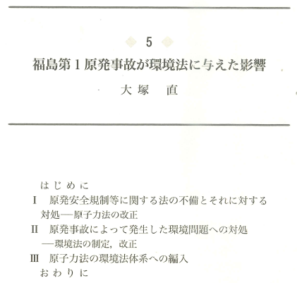
第２ 専門技術的裁量の範囲（第4・2項）
「災害の防止上支障がないものとして原子力規制委員会規則で定める基準に適合するもの」の解釈
大塚直「福島第1原発事故が環境法に与えた影響」（甲1191・p109）
「発電用原子炉の許可の基準については、従来のように『災害の防止上支障がないこと』ではなく、『災害の防止上支障がないものとして原子力規制委員会規則で定める基準に適合するものであること』（炉規制法43条の3の6第1項4号）とされた。これは電気事業者が多重防護を理由として1箇所基準違反があっても、全体としては『災害の防止上支障がない』と主張することを許さない趣旨であり、大きな変更である。」
要件を厳格にする方向での改正。
原規委に認められる裁量の範囲を広げ、基準に適合してさえいれば原則として安全と考える（要件が緩やかになる）といった趣旨ではない。

Slide 17
第２ 専門技術的裁量の範囲（第4・2項）
原子力規制行政は「累犯者」であること‐JCO事故調査報告
原子力の「安全神話」や観念的な「絶対安全」から「リスクを基準とする安全の評価」への意識の転回を求められている。リスク評価の思考は欧米諸国において既に定着しつつあるが、我が国においても、そのことに関する理解の促進が望まれる。
規制する側とされる側との間に健全な緊張関係があってはじめて自己責任の安全原則が効力を発揮する（甲1192・p5）。
事故の影響が大きくなる可能性がある原子力産業においては、安全性の確保が最重視されるべきで、効率化と安全性の両立が強く要請される。
また、安全確保に万全を期すためには、関係する組織・体制の整備と企業風土としての安全文化の醸成が必要である（甲1192・p7） 。
原子力に携わる者は「安全最優先」が最重要の原則であることを再確認する必要がある。
我が国においては、今回の臨界事故を契機として「安全文化」という安全確保を支える根本理念を浸透・定着させることが一層強く求められており、こうした理念をもとに「安全社会システム」の構築を目指さなければならない。
自分や他者がかかわる目的の事象の意味を正しく理解し、その行動の結果を予測し、背後の潜在的危険性を認識することである。危機認識が的確でなければ的確な事前・事後の安全確保対応や安全確保支援はあり得えず、危機認識は安全問題の原点となるものである。今回のJCO事故についても、危機認識の欠如が底流にあったと言える（甲1192・p7-8）。

Slide 18
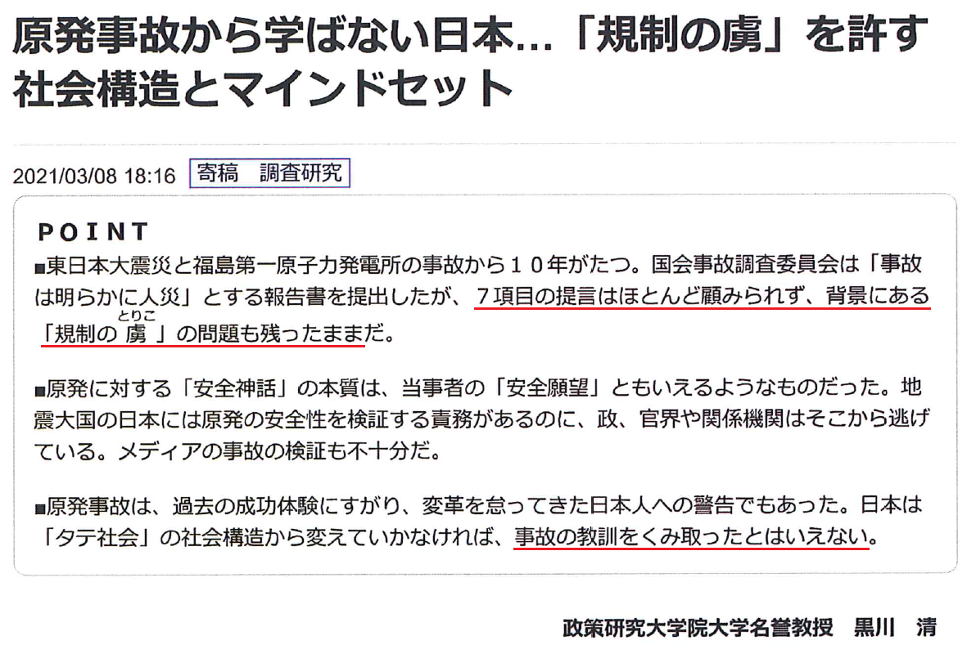
第２ 専門技術的裁量の範囲（第4・2項）
日本の原子力規制は本質的に変わっておらず、福島第一原発事故の反省を踏まえていないこと
黒川清・国会事故調委員長（甲678）
▶ 「世界で最も厳しい安全基準」というのは原子力行政側の見解であり、お題目にすぎなかった。筆者は原発事故の後に、国際原子力機関（IAEA）の関係者と意見交換したり…したが、日本の安全対策は明らかに不十分だった。
▶ 事故後に世界の原子力関係者が「何でも協力する」と申し出てきても、日本政府は耳を貸さなかった。
▶ あれだけの事故が起きて10年がたっても、政策は本質的に変わっていない。…事故を境に日本社会は変わらなければならないし、世界からもそれを問われているのだが、われわれは変わらなければいけないことを、十分に自覚してきたとはいえない。
▶ 日本はいまだに福島原発事故の教訓をしっかりとくみ取らず、その教訓はガレキとなって取り残されているように見える。

Slide 19
第３ 原規委の策定する基準と社会通念（第４・3項）

Slide 20
第３ 原規委の策定する基準と社会通念（第4・3項）
原判決の概要とその不当性
「原⼦⼒規制委員会がその付与された権限に基づいて策定した安全性の基準は、社会通念上求められる安全性の程度を具体化したものということができ、原⼦⼒規制委員会がこれに適合するものとして安全性を認めた原⼦⼒発電所は、安全性の基準の策定過程や内容に不合理な点が認められるか、安全性の基準に適合するとした審査及び判断の過程に不合理な点が認められない限り、原⼦⼒発電所に求められる安全性を具備するものといえる。」（原判決・p234）
前掲・大塚直「福島第1原発事故が環境法に与えた影響」（甲1191・p109）
「発電用原子炉の許可の基準については、従来のように『災害の防止上支障がないこと』ではなく、『災害の防止上支障がないものとして原子力規制委員会規則で定める基準に適合するものであること』（炉規制法43条の3の6第1項4号）とされた。これは電気事業者が多重防護を理由として1箇所基準違反があっても、全体としては『災害の防止上支障がない』と主張することを許さない趣旨であり、大きな変更である。」

Slide 21
第３ 原規委の策定する基準と社会通念（第4・3項）
原規委の策定する基準が「社会通念上求められる安全性の程度を具体化したもの」というのは事実誤認であること
田中俊一・元原規委委員長
「基準に適合したからといって安全とは申し上げない」「基準さえ満たせば安全であるという誤解を呼ぶ」
名称を、「安全基準」から「規制基準」に変更。
愛媛県原子力安全専門部会（甲676・p34-35）
「基本的に安全性は科学的、技術的見地からということで考えてい（る）」「国民のリスク受け入れられるとかそういった観点については今回含まれているものではない」
櫻田道夫・証人尋問（甲1186・p22-23）
「裁判所の判決だったか決定だったか忘れましたけれども、この社会通念という4文字の用語を使って説明されている文書があって、なるほど、この用語を使うとこういうふうに説明ができるんだということを認識して、これは、規制委員会の文書を作るに当たっても使える用語だなという話になった」
原規委は、社会通念上求められる安全性の程度を具体化する趣旨で
基準を策定していないし、そのよう判断を行う専門家もいない➡事実誤認

Slide 22
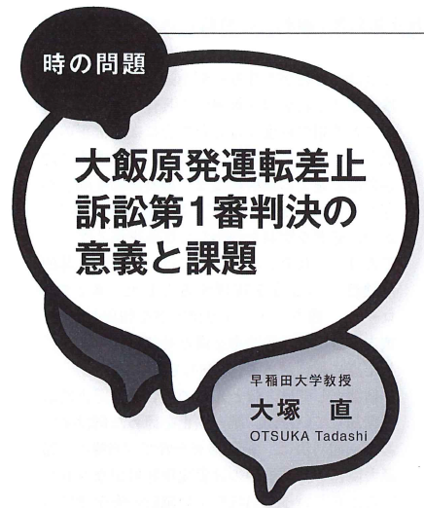
第３ 原規委の策定する基準と社会通念（第4・3項）
原判決の基準で、次の「福島第一原発事故」が防げるのか、という視点が重要であること
大塚直『大飯原発運転差止訴訟第1審判決の意義と課題』（甲200・p93-94）
「原発事故に関しては、（既にリスクが現実化してしまった）福島事故と同程度の事故に対する対策は原則として必要であ（る）。…（略）…これは福島原発事故を経たわが国における要請といえよう」
「本件の仮処分決定（※大阪地決25・4・16判時2193-44）は天正年間の震災についてルイス・フロイスの記述では疎明がないとしたが、子の判断だと、福島原発事故の少し前に貞観地震の痕跡が発見されたのに放置されたことと同様の判断になるのではないか。福島原発事故直前に差止請求がなされたと仮定した場合、そこで（機器の改善等を含む意味での）差止めが命じられないような判断枠組みは維持されるべきではない。そのような状況を放置することには合理性がなく、そのような場合には、被告には原則として過失があり違法性が認められると考えられる」
原判決のような判断枠組みで、本当に、次の「福島第一原発事故」を
防げるのか、虚心坦懐に考えなければならない

Slide 23
第４ 原発の安全における合理性（第４・５、６項）

Slide 24
第４ 原発の安全における合理性（第4・5、6項）
原判決の概要
「原告らは、前記⑴イの具体的危険の有無を判断するに当たり、通説的、⽀配的⾒解だけに依拠することは許されず、被告は、原告らの指摘する専⾨的⾒解が⼀⾒して明らかに⼀般経験則や裁判所にも理解可能な初歩的な科学的経験則に違反し、信頼されるデータ・⽅法とはいえないことや、原告らが主張する科学的知⾒についても考慮していることを主張⽴証する必要があると主張する。
しかし、⾃然科学の分野において、通説のみに依拠すべきではないとしても、原告らが上記のように主張するような主張⽴証をあらゆる場⾯において求めることとなれば、それは絶対的安全性を求めることに等しい
こととなる。したがって、原告らの主張する科学的⾒解や知⾒が、原告らの⽣命及び⾝体等が侵害される具体的危険があることを裏付けるものとして⼗分なものであるといえるかどうかについて、個別に検討していくものとするのが相当である」（原判決・p236）
ありとあらゆる見解
稼働に不都合な知見を
「絶対的安全を求めるに
等しい」という名のもとに
無視すれば、次の福島
第一原発事故を防げない
すべての代替可能な見解
（＝保守的にみて尊重すべき見解）
相当に権威的な専門家等による
十分に合理的な見解
支配的・通説的見解

Slide 25
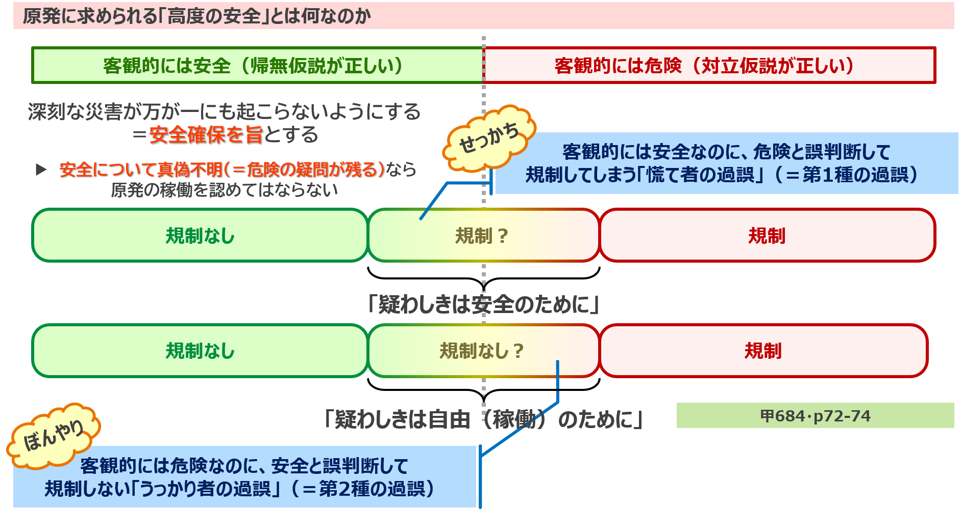
第４ 原発の安全における合理性（第4・5、6項）
科学的不定性が存在する以上、いずれかの過誤は不可避的に発生する
要求水準を下げ、不確実性に対処しない限り「合理的」といってはならない
確実なものだけ対処する
≒できることだけやる
甲480・p115
「疑わしきは安全のために」という方針を採用しないということは、
「疑わしきは自由のために」という方針を採用すること（二律背反）。
つまり、稼働のためなら、危険を見逃してもよいと判断すること。

Slide 26
第４ 原発の安全における合理性（第4・5、6項）
「科学的、専門技術的知見の限界を踏まえて」とはどういうことか
法の趣旨：「科学的、専門技術的知見の
限界を踏まえて」安全を確保することを求めている
科学には限界があるので
不確実性に対処しなくてよい
できることだけやればよい
科学には限界があるので
不確実性を保守的にカバーする
分からないことにもできる限り対処する
一応辻褄が合っていればよい
というのは合理性があるとはいえない
安全に疑問を呈する知見
要考慮事項の不考慮（か❶）
福井地決H27.4.14（甲227・p24）
「債務者は、当該原発敷地に過去に到来した地震と既に判明している要因だけを考慮の対象とし、ほぼ確実に想定できる事象に絞って対処することが、危険性を厳密に評価するものであって、そうすることが科学的であるとの発想に立っている。その結果、債務者は他の原発で実際に発生した地震についてさえ、これを軽視するという不合理な主張を繰り返している」

Slide 27
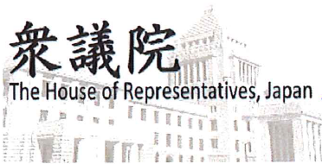
第４ 原発の安全における合理性（第4・5、6項）
ドイツにおける判断枠組みを採用することは、絶対的安全を要求するに等しいということではない
本法律が「国民の生命、健康及び財産の保護、環境の保全並びに我が国の安全保障に資すること」を目的としていることに鑑み、原子力規制委行政に当たっては、推進側の論理に影響されることなく、国民の安全の確保を第一として行うこと。
▶ ドイツにおける規制のイメージ
絶対的安全を
求めるものではない
規制・予防
危険 Gefahr
リスク Risiko
万が一にも福島事故のような
災害を起こさないためには、
少なくとも、この部分を
規制・予防しなければならない。
残余リスク Restrisiko
人間の認識能力の限界からして、それ以上は排除することができないような危険。
▶ 日本における規制のイメージ
規制
危険 Gefahr
リスク Risiko
残余リスク Restrisiko
甲683・p29-31

Slide 28
第５ おわりに

Slide 29
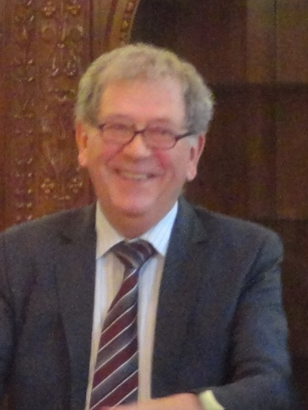
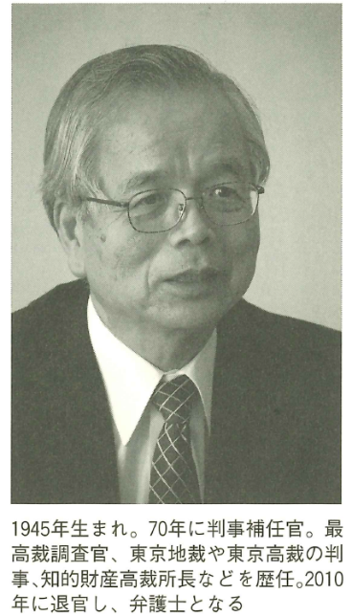
第５ おわりに
福島第一原発事故と、現実の原規委・電力事業者の状況を直視して、真剣に考えていただきたい
「（ヴイール判決を踏まえ）『全ての学説』を行政が考慮しているかどうかを検討するのが司法判断の中枢になる」「⾏政側が、今まで6mの津波しかなかったので、これからも6mの津波しか来ないだろうと判断するのは、ドイツでは恣意的な判断、不⼗分な判断と評価されると思う」
「ドイツは福島に学んで原発をやめた。福島事故の当事国である⽇本は、なぜ今でも原発を続けているのか」
甲191・p42、47
「あれは、当時の私の社会観念です」「これについては、いま、反
省する気持ちがあります。わたしは裁判⻑をしていたとき、『なんで
住⺠はそんなことを恐れているんだ？』『気にするのはおかしいだろう』
と思っていました。その程度だったらいいじゃないかと考え、『無視し得る程度』という表現に⾄ったのです」
「かろうじて⼤丈夫だった。でも危険性は⾼かったんだなあと、ぞっとしました。それが、判決をした者としての率直な実感です」「わたしも⾒通しにおいて誤ったわけです。」「⾃分の出した判決は正しかったのか、正しくなかったのかと考え続ける。そして、正しくないと結論づけたら反省する。」「法律家として⼀⽣背負っていく問題だろうと思っています」
ドイツ連邦行政裁判所・Nolte裁判長
甲168・p50-55

